Slide 1
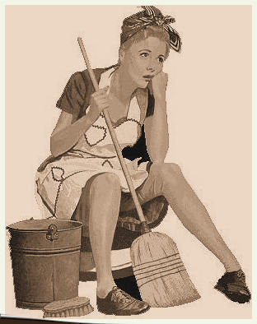
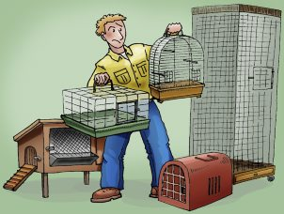
Huisvesting en Hygiëne
Les 2
Blok 1

Slide 2
Waar hebben we het vorige week over gehad?
Huisvesting is de overkoepelende term voor verschillende typen onderkomens waarin men tijdelijk of permanent onderdak heeft om in te leven, te slapen, te werken of te ontspannen.
Hygiëne is alles wat je doet om ervoor te zorgen dieren, planten en mensen gezond blijven door ziekteverwekkers uit de buurt te houden of uit te schakelen.
De verschillende groepen ziekteverwekkers die er zijn.
Oriënteren op betrouwbare websites met informatie over dieren.

Slide 3
Wat gaan we vandaag bespreken?
Wat is dierenwelzijn?
Wat heeft huisvesting te maken met dierenwelzijn?
Wet en regelgeving rondom dierenwelzijn.
Vijf vrijheden
Wat is een zoönose?
Wat is reinigen en desinfecteren?
Bronnen:
Huisvesting van gezelschapsdieren → Hoofdstuk 1 paragraaf 1.2
Dierenwelzijnsweb
Wikiwijs 108594

Slide 4
Huisvesting en Dierenwelzijn
Notes:
https://www.meatyourown.nl/alles-over-vlees/keurmerken/item60

Slide 5
Wat is Welzijn?
Maak groepjes van 4 personen
Maak een placemat
Eerst noteert ieder voor zich zijn/haar
betekenis in stilte (5- 10 minuten)
Vervolgens overlegt de groep welke betekenis
of woorden het belangrijkst zijn en noteer dit
in het middelste vak.
Discussieer met de klas
1
4
2
3

Slide 6
Wat is welzijn?
Er zijn verschillende definities van wat dierenwelzijn is.
Welzijn is: in harmonie leven met de omgeving.
Welzijn hangt af van de hoeveelheid moeite dat een dier moet nemen om zich aan te passen aan de omgeving en zo een toestand te bereiken die als positief wordt ervaren.
Drie aspecten zijn met elkaar verbonden als het om dierenwelzijn gaat:
Gezondheid (lichamelijke en fysieke gesteldheid)
Gevoel en emotie
Natuurlijk gedrag

Slide 7
De vijf vrijheden van Brambell
Dieren zijn vrij van honger, dorst of onjuiste voeding.
Ze hebben gemakkelijk toegang tot vers water en een adequaat rantsoen.
Dieren zijn vrij van thermaal en fysiek ongerief.
Ze hebben een geschikte leefomgeving inclusief onderdak en een comfortabele rustplaats.
Dieren zijn vrij van pijn, verwonding en ziekte.
Er is sprake van preventie en een snelle diagnose en behandeling;
Dieren zijn vrij van angst en chronische stress.
Er is zorg voor voorwaarden en behandelingen die geestelijk lijden voorkomen.
Dieren zijn vrij om normaal, soorteigen gedrag te vertonen.
Ze hebben voldoende ruimte, goede voorzieningen en gezelschap van soortgenoten.

Slide 8
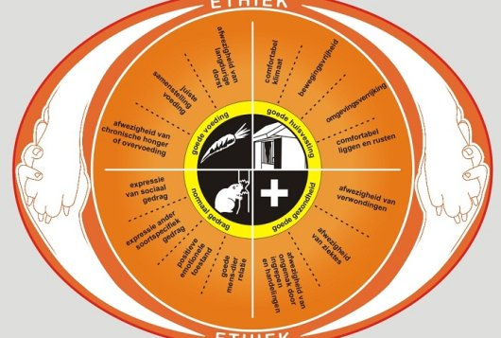
Notes:
Als je het welzijn van dieren wilt meten of beoordelen, kun je het beste naar het dier zelf kijken en naar aspecten van de leefomgeving. Gedrag en gezondheid geven belangrijke informatie over het welzijn van een dier. Passende huisvesting en voeding zijn basisvoorwaarden voor een goed welzijn. Voorbeelden van indicatoren en kenmerken die je aan dieren zelf kunt meten zijn:
fysiologische veranderingen: veranderingen in hormoon niveaus, hartslag, bloeddruk e.d.;
Wel of niet kunnen uitvoeren van natuurlijk gedrag; beperkingen hierin kunnen leiden tot stereotiep gedrag, verhoogde agressie, en beschadigend gedrag;
Positieve (plezier, opwinding) en negatieve (verveling, angst) emoties;
Signalen van gezond of juist ziek zijn.
In het Europese onderzoeksproject Welfare Quality® is een meetsystematiek, ontwikkeld (dat is het figuur in de powerpoint). De systematiek borduurt voort op de ‘Vijf vrijheden voor het dier’. Aan de hand van het raamwerk van Welfare Quality kunnen op een gestructureerde en gestandaardiseerde wijze welzijnsmetingen verricht worden:
Het raamwerk van Welfare Quality gaat uit van vier klassen en in totaal twaalf welzijncriteria. Hieraan zijn twee criteria toegevoegd.
Goede huisvesting
Comfortabel klimaat
Bewegingsvrijheid
Comfortabel liggen en rusten
Omgevingsverrijking (toegevoegd)
Goede voeding
Afwezigheid van chronische honger of overvoeding
Afwezigheid van langdurige dorst
Juiste samenstelling voeding (toegevoegd)
Goede gezondheid
Afwezigheid van verwondingen
Afwezigheid van ziekten
Afwezigheid van ongemak veroorzaakt door ingrepen en handelingen
Normaal gedrag
Expressie van sociaal gedrag
Expressie ander soortspecifiek gedrag
Goede mens-dierrelatie
Positieve emotionele toestand

Slide 9
Welzijn bij honden

Slide 10
Het houden van dieren
Dieren worden al eeuwen gehouden voor eigen gebruik: voor voedselproductie, als huisdier, recreatie (dolfinarium/dierentuin) en wetenschappelijk onderzoek.
Domesticatie → Het veranderen van dieren (door selectie en fokken) waardoor ze steeds meer aangepast zijn aan het leven in dienst en in de buurt van de mens.
Echter zijn kenmerken van de natuurlijke leefomgeving van het dier vaak nog aanwezig en dus een richtlijn bij het vaststellen van de ideale huisvesting.

Slide 11
Besluit Houders van dieren
Het besluit Houders van dieren valt onder de Wet dieren.
In de besluit staan de algemene regels voor het houden en verzorgen van alle dieren én specifieke regels voor productiedieren.
Het bevat ook regels voor bedrijfsmatige opvang, verkoop en fokken van huisdieren.
Dat wil zeggen dat er ook specifieke regels instaan over dierverblijven
Weten jullie nog wat dit is??

Slide 12
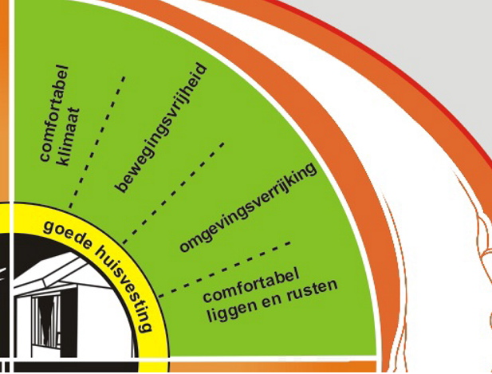

Slide 13
Zoek eens uit:
In het boek Huisvesting, hoofdstuk 1 paragraaf 1.2 staat aan welke regels dierverblijven dienen te voldoen.
Schrijf voor jezelf op in eigen woorden welke regels dit zijn.
Op de toets moet je een paar van deze regels op kunnen noemen!

Slide 14
Zieke dieren
Wanneer je bedrijfsmatig dieren houd ben je verplicht 3 verschillende ruimtes te hebben voor de opvang van zieke dieren.
Quarantaine ruimte
Voor dieren waarvan de gezondheid onbekend is.
Isolatie ruimte
Voor dieren waarvan gedacht wordt dat ze een besmettelijke ziekte hebben
Ziekenboeg
Voor dieren die geen besmettelijke ziekte hebben, maar wel ziek zijn.

Slide 15
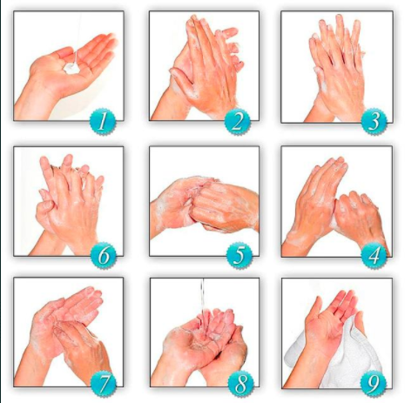
Hygiëne

Slide 16
Wat is hygiëne?
Hygiëne is alles wat je doet om ervoor te zorgen dieren, planten en mensen gezond blijven door ziekteverwekkers uit de buurt te houden of uit te schakelen.
Een goede hygiëne is belangrijk om te voorkomen dat ziekteverwekkers zich kunnen vermenigvuldigen en verspreiden en hierdoor de dieren ziek worden.

Slide 17
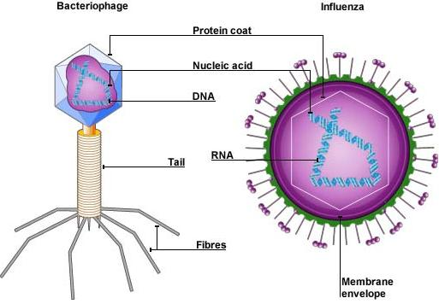
Ziekteverwekkers
Welke soorten ziekteverwekkers zijn er ook alweer?
Bacteriën
Virussen
Schimmels
Parasieten
Prionen
(Protozoën en gisten)

Slide 18
Persoonlijke hygiëne
Persoonlijke hygiëne is erg belangrijk bij het werken met dieren.
Bijvoorbeeld je handen zullen vies worden of aanvoelen nadat je gewerkt hebt, maar niet al het vuil is zichtbaar. De hiervoor genoemde micro-organismen zijn namelijk niet zichtbaar.
Daarom een paar regels wanneer je met dieren werkt:
Je zorgt altijd dat je nagels kort geknipt zijn en geen nagellak op hebt.
Wanneer je moet hoesten of niezen doe je dit aan de binnenkant van je elleboog.
Bedek je handen niet met kledingstukken.
Was regelmatig je handen

Slide 19
Zoönosen
Welke zoönose ken je?
Zoönosen zijn ziekten die van dier op mensen en andersom over kunnen gaan.
Daarom is de persoonlijke hygiëne belangrijk
Ziektes bij dieren zijn lang niet altijd zichtbaar of nog onbekend en daarom is het belangrijk dat beschermende middelen te gebruiken zoals bijvoorbeeld handschoenen.
Wanneer je in aanraking komt met wondjes, slijmvlies, ontlasting, urine, bloed of de vacht van het dier, kun je al besmet worden met een zoönose.

Slide 20
Reinigen en desinfecteren
Om te voorkomende dat ziekteverwekkers zich settelen en verspreiden in dierverblijven, maken wij de verblijven schoon.
Je doet dit door verblijven eerst te reinigen en te desinfecteren en daarna snel op te laten drogen.
Waarom moet het verblijf snel droog zijn na het schoonmaken?

Slide 21
Wat is reinigen?
Reinigen is het verwijderen van zichtbare verontreinigingen.
Aan welke zichtbare verontreinigingen kunnen jullie denken?
Veelvoorkomende verontreinigingen zijn haren, urine, ontlasting, zand, braaksel, bloed- en weefselresten.

Slide 22
Wat is desinfecteren?
Desinfecteren is het ontsmetten ofwel het doden van micro-organismen en parasieten op een oppervlak of materiaal.
Met desinfectiemiddelen kunnen de meeste ziekteverwekkers gedood worden, maar er zijn ziekteverwekker die daar minder gevoelig voor zijn en dus een nog betere schoonmaak nodig hebben!

Slide 23
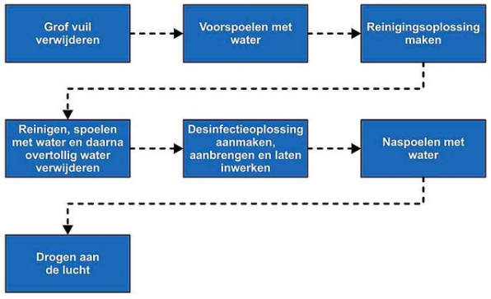
Vaste volgorde bij het schoonmaken
Bedenk voor jezelf eens wat je allemaal zou doen bij het schoonmaken van een dierverblijf.

Slide 24
Opdracht: Presenteer de ideale huisvesting
Maak tweetallen
Maak een keuze in diersoort
Zie opdracht wikiwijs
Ga aan de slag!
Les 4, week 40, presenteren

Slide 25
Waar hebben we het vandaag over gehad?
Drie aspecten zijn met elkaar verbonden als het om dierenwelzijn gaat:
Gezondheid (lichamelijke en fysieke gesteldheid)
Gevoel en emotie
Natuurlijk gedrag
De vijf vrijheden van Brambell
Dieren zijn vrij van honger, dorst of onjuiste voeding.
Dieren zijn vrij van thermaal en fysiek ongerief.
Dieren zijn vrij van pijn, verwonding en ziekte.
Dieren zijn vrij van angst en chronische stress.
Dieren zijn vrij om normaal, soorteigen gedrag te vertonen.

Slide 26
Waar hebben we het vandaag over gehad?
Het besluit houders van dieren
Regels waar dierverblijven aan moeten voldoen.
Wanneer je bedrijfsmatig dieren houd ben je verplicht 3 verschillende ruimtes te hebben voor de opvang van zieke dieren.
Zoönose
Reinigen
Desinfecteren

Slide 27
Huiswerk volgende les:
Maak een samenvatting van de lesstof van de afgelopen lessen.
Bezoek en lees de website van de dierenwelzijnsweb.
Lees informatie over jouw diersoort
Paragraaf 1.1 en 1.2
Paragraaf 4.1 en 4.2

